Slide 1

LE SYSTÈME FISCAL EN FRANCE
R106

Slide 2
QU’Est-ce QUE L’IMPOT ?
Prélèvement effectué d’autorité, à titre définitif sur les ressources ou sur les biens des individus ou collectivités.
Il est payé en argent pour subvenir aux dépenses d’intérêt général de l’État ou des collectivités locales.
L’impôt est sans contrepartie directe, il ne peut faire l’objet d’une affectation à une destination particulière

Slide 3
ATTENTION : NE PAS CONFONDRE LES IMPÔTS ET LES Prélèvements SOCIAUX
TVA
Taxe foncière
I. Revenu
T.I.P.P.
Prélèvements sociaux
I. Sociétés
Droit d’enregistrement
Droit de succession
Sécurité Sociale
Assedic
Retraite
Financement des services et aides de l’Etat

Slide 4
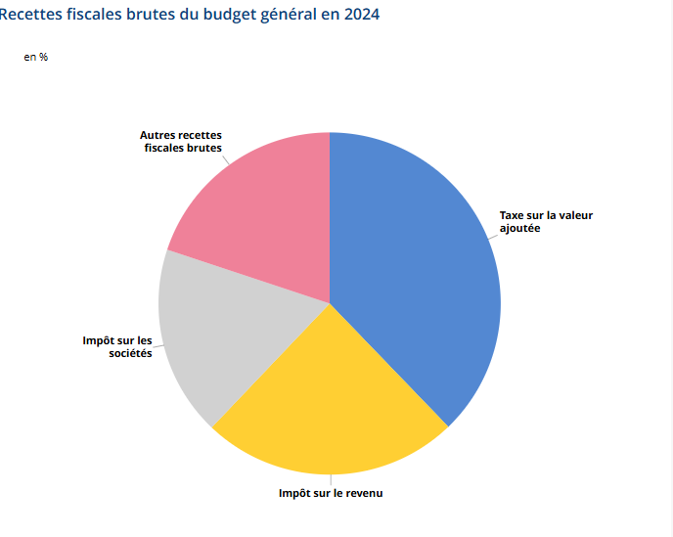
19%
38%
Les recettes brutes de l’ETAT
38%
16%
500 milliards d’E
24%

Slide 5
Types de recettes | Montant
TVA : | 190 milliards d’€
Impôt sur le revenu : | 120 milliards d’€
Impôt sur les sociétés : | 80 milliards d’€
Autres impôts : | 110 milliards d’€
Recettes non fiscales | 20 milliards d’E
TOTAL RECETTES BRUTES : | 520 milliards d’€
Les recettes nettes de l’ETAT
311 Milliards d’€
Prélèvements sur les recettes | Montant
Remboursements : | 142 milliards d’€
Prélèvements pour les collectivités territoriales : | 44 milliards d’€
Prélèvements pour l’Union Européenne : | 23 milliards d’€
TOTAL PRELEVEMENTS : | 209 milliards d’€

Slide 6
LE déficit budgétaire 2025
134 milliards d’€

Slide 7
LES PRINCIPALES DEPENSES DE L’ETAT EN 2025
Les dépenses les plus importantes par secteur | Montant en milliards d’€ 2022 | Montant en milliards d’€ 2025
Education Nationale | 78 | 87
Défense | 59 | 95
Ecologie | 43 | 23
Intérêts de la dette de l'Etat | 37 | 53
Gendarmerie / Police | 29 | 26
Solidarité, insertion égalité des chances | 26 | 30
Enseignement supérieur (recherche) | 25 | 31
Justice | 13 | 12

Slide 8
Coût moyen annuel pour l’État d’un étudiant (en France) hors bourse :
Type d’établissement | Coût annuel moyen par étudiant (approximatif)
Université (licence, master, doctorat) | 11 630 €
IUT (Institut Universitaire de Technologie) | 13 340 €
BTS (en lycée public) | 15 670 €
À noter :
Les droits d’inscription payés par les étudiants ne couvrent qu’une petite fraction du coût réel.
Les étudiants boursiers et les apprentis ne paient pas ces droits.
L’enseignement supérieur est donc largement financé par l’impôt public.

